Slide 1

演讲篇
制作讲义

Slide 2
如果你的演讲：
1 不容易被记住，但又需要被记住
2 时间长，内容多

Slide 3
纸质讲义与电子版讲义：
1 纸质讲义通常会用A4纸激光打印，装订后分发给听众
2 电子版讲义可以通过建群等方式传播，推荐小工具：草料二维码

Slide 4
讲义制作方式：
1 新建一个文档，将幻灯片大小调整为210*297mm
2 在新建的文档中编辑内容，注意上下左右边距
3 导出pdf文档

Slide 5
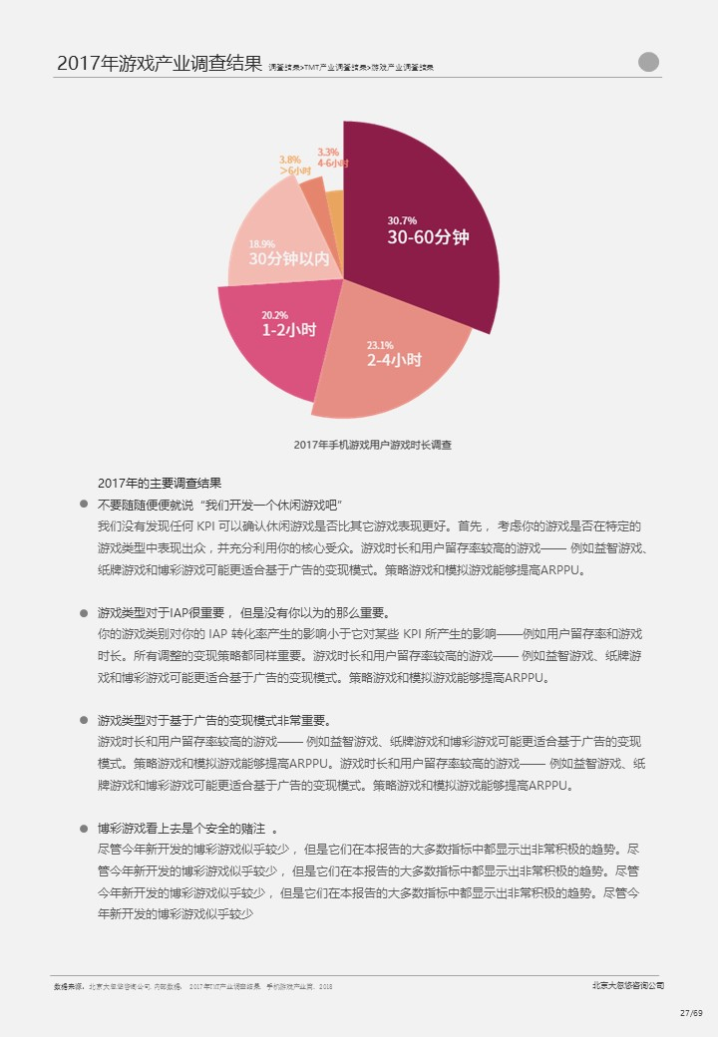
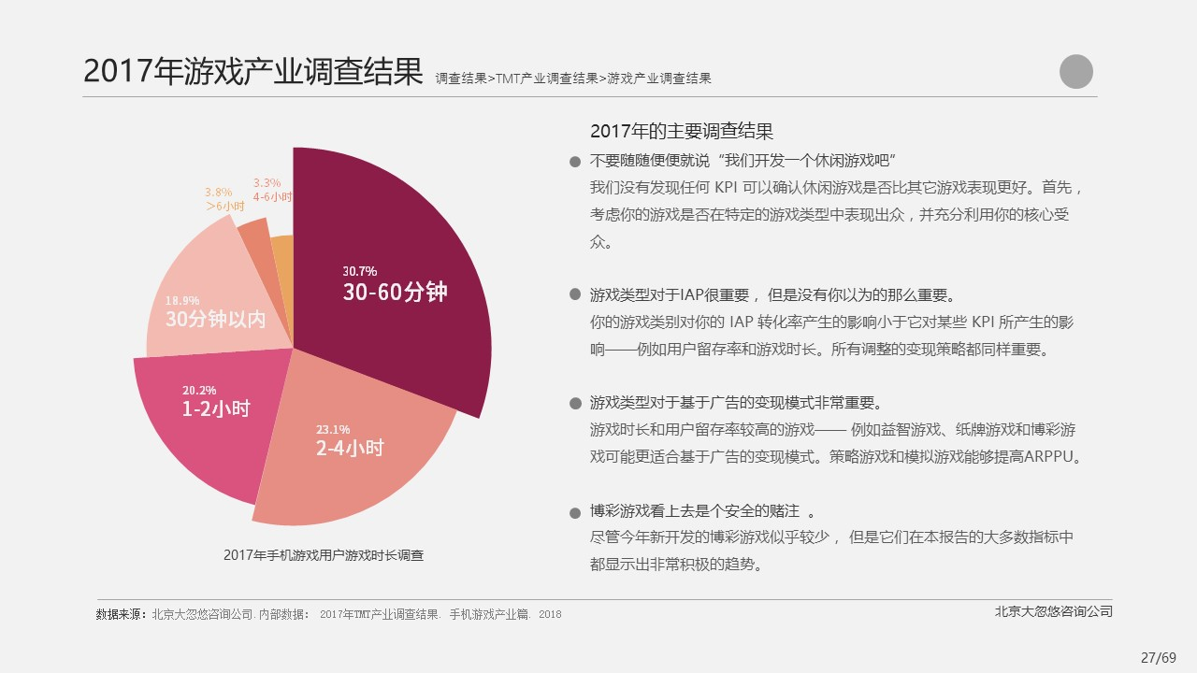
讲义必须涵盖PPT中所有重点，并且比PPT更加详细，
但不要放演讲稿上去

Slide 6
讲义的设计要点
1 使用纯白色背景
2 大段文字灰度排版，最深颜色使用黑色
3 要有“版心”概念，打印用的讲义页边距小一些
4 正文文字大小与字体统一，10磅或10.5磅最好，最小不要小于8磅，也不要大于11磅
5 讲义封面和PPT封面保持一致风格，最好用相同素材
6 即使你的讲义是打印的，也可以在末尾放一个二维码

Slide 7
讲义的设计要点
8 如果你要打印彩色的讲义，不要在PPT当中编辑，在Ai中新建A4大小的文件，
新建时选择CMYK颜色模式，用shift+O复制画布；再新建一个RGB颜色模式的文件，
复制后导出为pdf
9 讲义的结构与PPT一致，摘要和目录不能省去，目录甚至应当更详细
10 你要知道一件事：大部分打印机都是很矬的，不明显的细节有时会丢失
11 认真制作讲义，观众看讲义的时间可能比看PPT要长
12 如果你经常需要制作讲义，可以简单学习一下 Adobe InDesign

Slide 8
制作讲义的目的：让观众脱离笔记，以达到良好的演讲效果

